Slide 1


Slide 2

Модуль 3. Емоційна грамотність

Slide 3

Розкриємо поняття емоційного інтелекту.
Дізнаємося, які емоції існують і, які емоції найчастіше Ви проявляєте у своєму житті
Дізнаємося про техніку керування своїми емоціями
Для збільшення ефективності уроку застосуємо інструменти ефективного навчання
Виконаємо багато практичних завдань, завдяки яким Ви зможете використовувати нові знання у своєму житті
Проведемо цей час із користю для себе і свого розвитку!
Отож, зробімо ще один важливий крок до свого успіху! Ми починаємо!

Slide 4
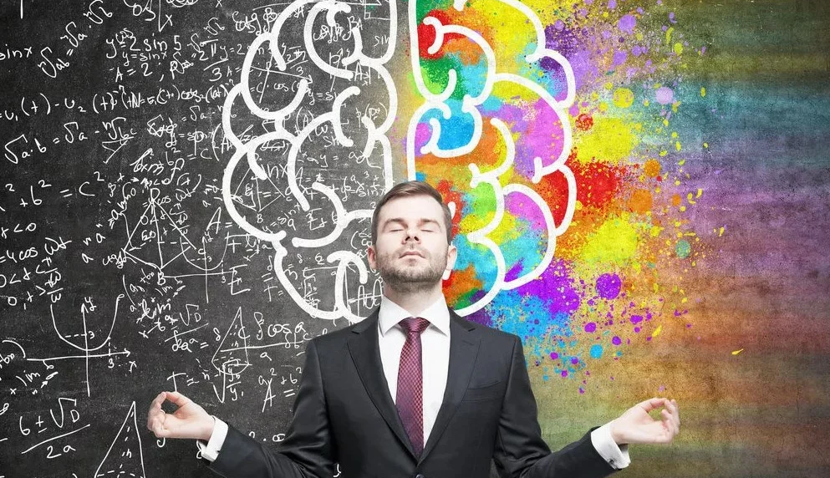
РОЗДІЛ 1. ЕМОЦІЙНИЙ ІНТЕЛЕКТ
Ми відчуваємо емоції 24 години на добу, навіть коли спимо, але при цьому лише невелика частина людей здатна керувати своїми емоціями. Ці люди є справжніми знавцями емоцій. Вони їх добре розуміють і справляються зі своїми почуттями. А також вони добре розуміють почуття та емоції інших людей. Про таких людей кажуть, що в них
високий рівень емоційного інтелекту.

Slide 5

Емоційний інтелект EQ
Сума навичок і здібностей людини розпізнавати емоції, розуміти наміри, мотивацію і бажання інших людей і свої власні. Здатність керувати своїми емоціями і емоціями інших людей з метою вирішення практичних задач.

Slide 6
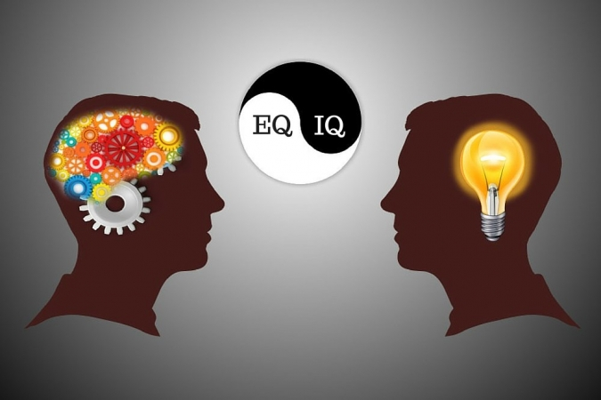
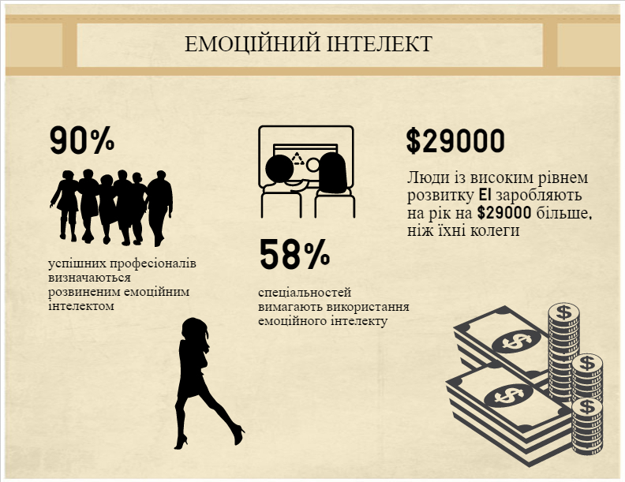
IQ - коефіцієнт розумового розвитку
EQ - коефіцієнт емоційного розвитку
Гармонійне поєднання IQ і EQ - призводить до успіху!

Slide 7
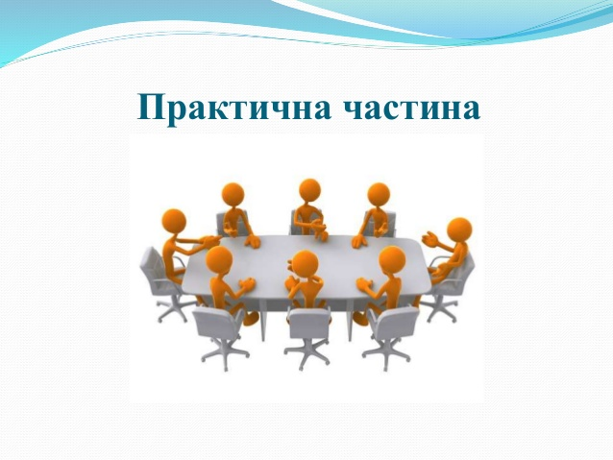
У форматі мозкового штурму групі необхідно обговорити питання:
Які переваги ці важливі вміння
дають людині?
розпізнання емоцій своїх та інших;
розуміння намірів своїх та інших;
мотивувати себе та інших людей;
розуміння бажань своїх та інших людей.
В результаті групового дослідження запишіть в зошиті щонайменше 10 пунктів, які ви виявили під час брейнстормінгу. Після цього звірте свої дослідження з думкою експертів GOIT (наступні слайди) і доповніть свій список.

Slide 8

ПОЇХАЛИ!
Оберіть ведучого
Оберіть того, хто буде фіксувати усі ідеї
Зробіть оцінку, скільки вам знадобиться часу на виконання цього завдання
Оберіть того, хто буде слідкувати за загальним часом виконання завдання, за таймінгом кожного учасника, та за таймінгом кожного кола.
Let’s begin!
Зробіть 3 кола і запишіть усі ідеї. Доповніть свої ідеї, ідеями наших експертів, які є на наступному слайді.

Slide 9

ДУМКА ЕКСПЕРТА GOIT
Людина з високим рівнем емоційного інтелекту:
Досягає успіху в багатьох сферах свого життя (від особистої до громадської сфери)
Вміє вирішувати проблеми без зайвих негативних емоцій
Задоволена своїм життям. Їй не потрібні зовнішні фактори для того, щоб відчувати себе щасливою.
Розуміє, чого саме потребує її психіка у будь-який момент часу
Вміє спрямовувати свої думки у потрібний бік і досягати бажаного настрою
Здатна до само мотивації. І робить це за допомогою корекції своїх звичайних думок.
Здатна будувати здорові відносини: особисті, з друзями, з партнерами по бізнесу
Мислить позитивно. Змінює настрій та енергію навколо себе
9. Чітко розуміє свої цілі і досягає їх.
Добре розуміє, що її життя знаходиться в її руках. Тому здатна побудувати саме таке життя, про яке мріє. І будує його!

Slide 10

ДАВАЙТЕ ДАМО ОЗНАЧЕННЯ ЩО ТАКЕ ЕМОЦІЇ
Із представлених означень оберіть правильні варіанти
1. Емоції кажуть про наше небайдуже ставлення до різних подій, ситуацій і людям навколо нас (так чи ні?)
2. Емоції – це реакція (так чи ні?)
3. Емоції – це психічні процеси, що протікають у формі переживань, і які відображають особисту значимість зовнішніх та внутрішніх ситуацій у житті людини. (так чи ні?)
4. Емоції – це безпосереднє тимчасове переживання якого-небудь більш постійного почуття (так чи ні)
5. Дайте свій варіант
6. Вірна відповідь на наступному слайді!

Slide 11

ВСІ ВАРІАНТИ 1-4 ВІРНІ!

Slide 12
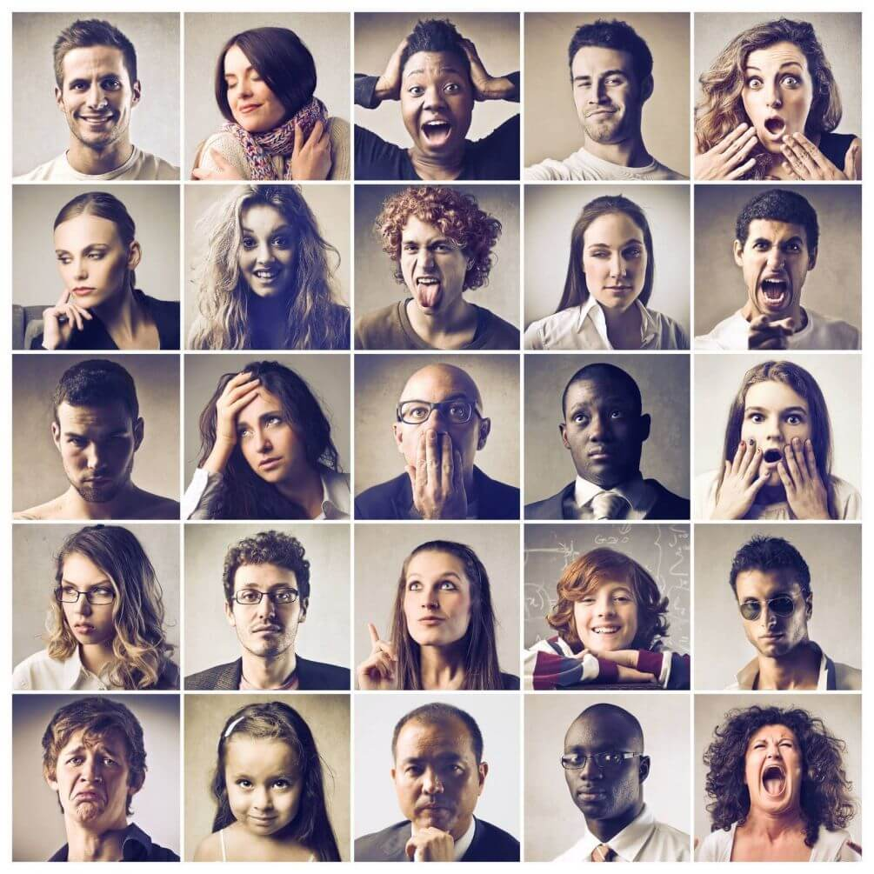
ЗГАДАЄМО ЕМОЦІЇ, ЯКІ ПРОЯВЛЯЮТЬ
ЛЮДИ У СВОЄМУ ЖИТТІ
Дайте відповіді на питання:
Які емоції ви знаєте?
Назвіть емоції, які зображені на малюнку.
Яку емоцію найчастіше
ви відчуваєте у своєму житті?
Рекомендований час на групове обговорення 10 хвилин

Slide 13
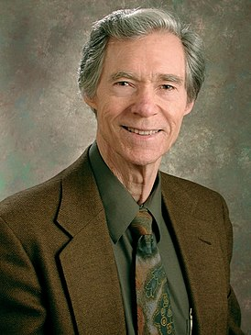
ДУМКА ВЧЕНОГО : існує 10 фундаментальних емоцій, які проявляє людина,
Здивування
Сум
Гнів
Відраза
Презирство
Страх
Сором
Радість
Зацікавленість
Провина
Кэррол Елліс Ізард американский психолог,
спеціаліст в області психології эмоцій

Slide 14
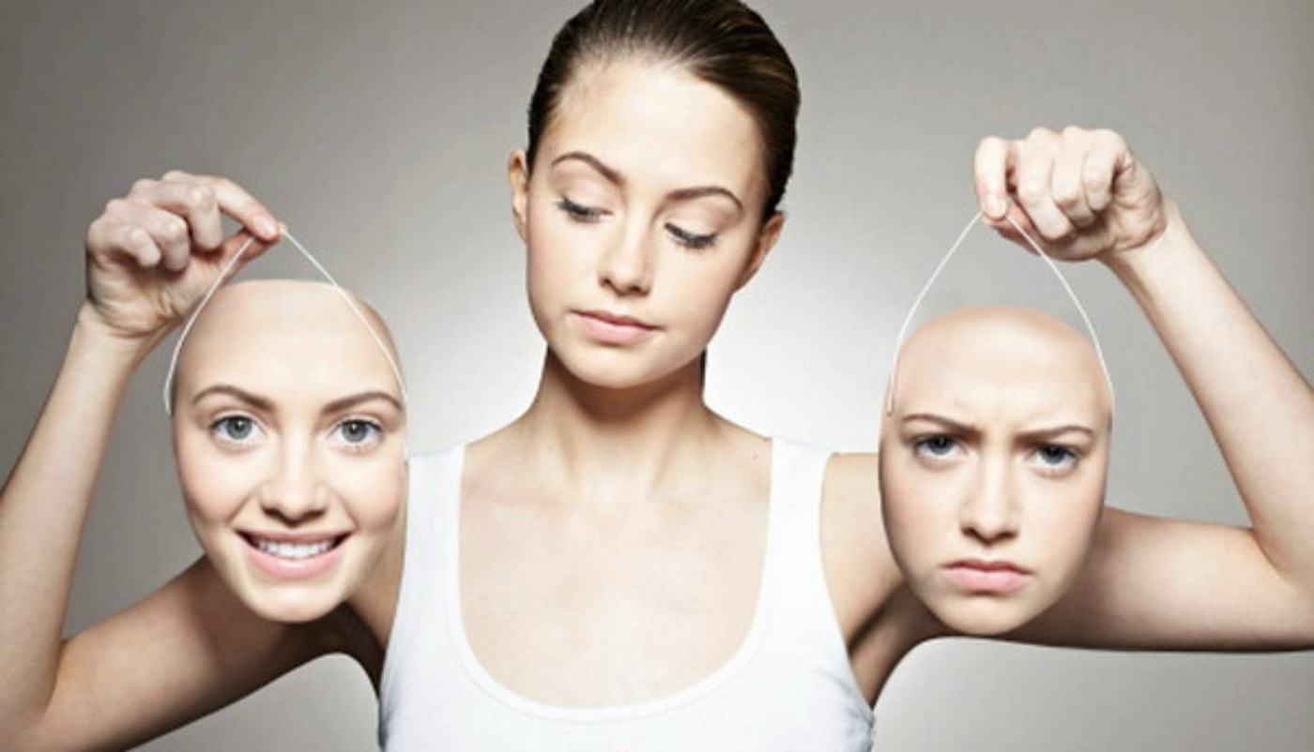
ЕМОЦІЇ ПОДІЛЯЮТЬСЯ НА:
ПОЗИТИВНІ
НЕГАТИВНІ
Радість
Захват
Надія
Гордість
Ніжність
Вдячливість
Натхнення
Захоплення
Безтурботність
Наснага
Азарт
Передчуття
Симпатія
Гнів
Роздратування
Обурення
Невдоволення
Сказ
Ревнощі
Розчарування
Хвилювання
Страх
Збентеження
Незручність
Сором
Настороженість
Паніка
Переляк
ВИКОНАЙТЕ ВПРАВУ:
Згадайте свій день, який був вчора похвилинно.
Запишіть емоції, якими був сповнений цей день.
Проаналізуйте яких емоцій ви відчули більше негативних чи позитивних.
Як залежав ваш настрій і ваші справи від проявлених емоцій?

Slide 15
До чого спонукає ця фраза?
Не треба слів на вітер кидати даремно... Емоції пройдуть, залишиться лиш розум.
А потім доведеться виправляти, ту ситуацію, що не обдумали відразу ж ...

Slide 16
ДАВАЙТЕ ПРОАНАЛІЗУЄМО ДО ЧОГО ПРИЗВОДИТЬ ПРОЯВ НЕГАТИВНИХ ЕМОЦІЙ
ВПРАВА: Необхідно надати свої варіанти завершення речень. Після цього поділитися варіантами своїх відповідей з усією групою.
Виконання: розподіл студентів в пари
Час 1: 5 хвилин в парах
Час 2: 5 хвилин на загальне обговорення усіх варіантів
Якщо людина розгнівана чи роздратована, то вона не може…
Якщо людина розгнівана чи роздратована, то вона може…
Прояв негативних емоцій тягне за собою катастрофічні наслідки, так як…
Негативні емоції здатні позбавити Вас…
Коли людина здатна керувати своїм емоційним станом, то вона…
Людина, що мислить позитивно дивиться на проблеми як на ...

Slide 17
ДУМКА ЕКСПЕРТА GOIT
Якщо людина розгнівана чи роздратована, то вона не може… донести
свою точку зору, бо в такі моменти свідомість забруднена емоційним брудом, що заважає думати.
Якщо людина розгнівана чи роздратована, то вона може…приймати невірні рішення.
3. Прояв негативних емоцій тягне за собою катастрофічні наслідки, так як…руйнування вашого життя
4. Негативні емоції здатні позбавити Вас… всього: здоров’я, життя, грошей, репутації та щастя.
5. Коли людина здатна керувати своїм емоційним станом, то вона… здорова і весела, радіє життю
6. Людина, що мислить позитивно дивиться на проблеми як на ... нову сходинку для свого розвитку, дивиться на них під кутом нових можливостей

Slide 18
ТЕХНІКА КЕРУВАННЯ СВОЇМИ ЕМОЦІЯМИ “ІМРЕ”
Виконується за формулою : ІНФОРМАЦІЯ – МОНТАЖ – РОЗВИТОК ПОДІЙ – ЕМОЦІЯ
Ця формула базується на тому, що будь-який емоційний стан – це наслідок.
А причиною всього, що трапляється у твоєму житті – є саме ти.
Детальніше на наступних слайдах.

Slide 19
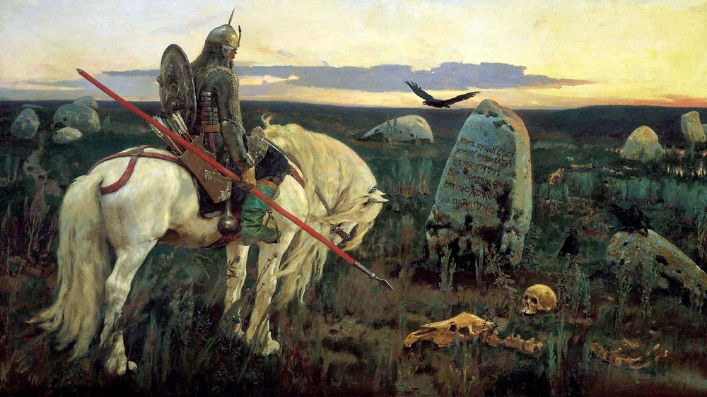
НФОРМАЦІЯ – спочатку людина отримує інформацію з навколишнього середовища. Будь-яке явище – це інформація для мозку.
МОНТАЖ* - далі відбувається монтаж - це означає, як людина пояснила собі цю інформацію.
* Коли ми одразу ж реагуємо на щось, то зовсім забуваємо про те, що
будь-яку інформацію можна зрозуміти і пояснити собі різними способами!
Завжди існує декілька варіантів монтажу інформації і вирішення питань.
Дивись яскравий приклад :
В Три Дев'ятому Царстві було всього 3 варіанти шляху. Насправді їх набагато більше. Все залежить від нас!
1. Можна повернутися назад
2. Можна поїхати по бездоріжжю, по полю
3. Можна залишити коня і піти наліво пішки
4. Можна побудувати повітряну кулю і полетіти
5. Можна скористатися чарівною паличкою або килимом-літаком
6. Можна взагалі нікуди не їхати, а вирішити всі питання по телефону
7. А зараз вигадайте свої варіанти, не менше 5!

Slide 20
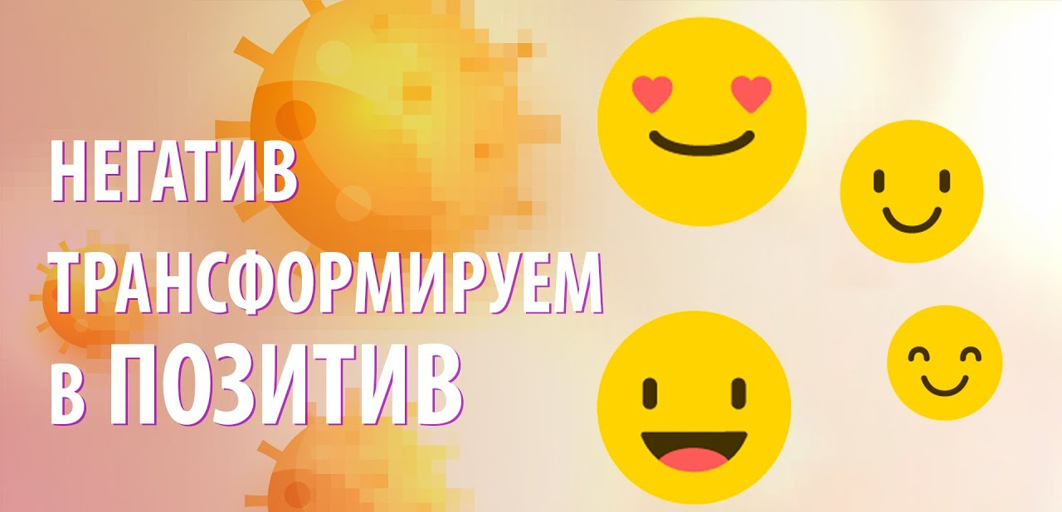
Головне правило монтажу інформації:
НЕОБХІДНО ЗРОБИТИ ЦЕ НАЙПОЗИТИВНІШИМ СПОСОБОМ!
Знайти позитивне у будь-якій ситуації

Slide 21
Розбираємо формулу далі: ІНФОРМАЦІЯ – МОНТАЖ – РОЗВИТОК ПОДІЙ – ЕМОЦІЯ
РОЗВИТОК ПОДІЙ - відповідаємо на питання і прораховуємо ситуацію наперед:
- Який розвиток ситуації для мене буде найкращім?
- Яка моя ціль?
- Який емоційний стан мене призведе до бажаного результату?
- Як мене сприймають інші люди у даній ситуації? А як мені потрібно?
ЕМОЦІЯ – Які саме емоції мені потрібно зараз проявити, щоб дійти до бажаного розвитку подій?
І проявляєте потрібні емоції.
В цей момент ви розумієте, що, наприклад, прояв агресії, ніяк не вплине на примирення у конфлікті, якщо саме примирення є вашою ціллю. Тобто ви приймаєте рішення, що зберігання спокою для вас буде найефективнішим варіантом і починаєте діяти у фокусі своєї цілі,
усвідомлено проявляючи обрані вами емоції.

Slide 22
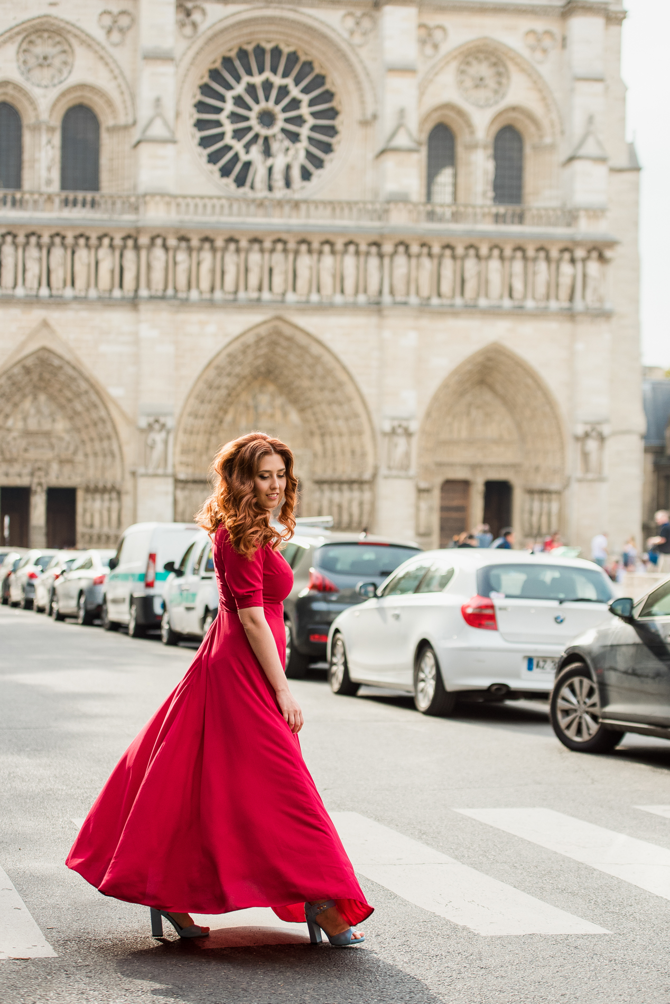
Для того, щоб зрозуміти як діє наша формула, пропонуємо подивитись відео за посиланням:
Після перегляду відео дайте відповіді на питання:
Що головне для себе Ви зрозуміли з почутого?
Яку найсильнішу емоцію і в якій ситуації Ви відчували коли-небудь у своєму житті. Як Ви її проявляли? До чого це призвело?
3. Як можна було б вчинити в цій ситуації інакше. Який би Ви могли отримати результат інакший?
ВПРАВА: на питання 3 необхідно вигадати 8 варіантів відповідей і проаналізувати 8 варіантів наслідків і результатів.
Виконання: в парах
Час виконання в парах: 10 хвилин по 5 хвилин на кожного в парі
Час обговорення результатів в групі: 10 хвилин.

Slide 23
ГРУПОВИЙ ЧЕЛЕНДЖ
Дайте відповідь на питання:
Що саме цінне сьогодні я знайшов для себе і що беру із собою в подальше життя?
Рекомендація до виконання: відповідати починає один учасник і обирає наступного учасника, якому передає слово.
Таким чином відповісти повинні всі студенти групи.

Slide 24
КОНТРОЛЬ ЗДОБУТИХ ЗНАНЬ
ГРУПОВЕ ВИКОНАННЯ ФОРМУЛИ ЕФЕКТИВНОГО НАВЧАННЯ
Що я сьогодні зрозумів і запам’ятав?
Де я зможу це впровадити у своєму житті?
З ким я можу поділитися цією інформацією? (знайти 5 друзів і поділитися з ними новими знаннями)
Щоб запам’ятати назавжди, мені потрібно повторити це: через годину після заняття, завтра вранці, і через тиждень!
Я завжди знаю, що коли я прикладаю до чогось свої зусилля та намагаюся зробити все якнайкраще,
то в мене виходить все!!!

Slide 25

В конспекті написати список із 30 речей, які вам подобаються і викликають позитивні емоції.
На протязі наступного тижня використовувати у своєму житті техніку “ІМРЕ”
Пройти тести і дізнатися рівень свого емоційного інтелекту
https://testometrika.com/intellectual/test-golmana-on-emotional-intelligence/
https://psytests.org/emotional/hall-run.html

Slide 26
ДЯКУЄМО ВАМ ЗА ПЛІДНУ ПРАЦЮ!
ДО ЗУСТРІЧІ НА НАСТУПНОМУ УРОЦІ!

